Slide 1
推荐系统简介
单击输入您的封面副标题

Slide 2
目录
推荐系统面对的问题
面对问题常规套路

Slide 3
推荐系统面临的问题
推荐什么样的商品给客户或者运营看中什么指标
因此这边是一个多目标优化最终如何确定指标？
准确度
覆盖率
多样性
时效性
...

Slide 4
推荐系统面临的问题
海量数据的处理
百，千，亿级的用于在百，千万级别的商品上打分或者说排序

Slide 5
推荐系统面临的问题
位置偏置
展现位置对广告位的影响

Slide 6
推荐系统面临的问题
look-like
常规的模型都是做i2i
通过用户的look-like可以加入 u2u2i

Slide 7
面对问题常规套路
离线
本质就是将统计特征或者矩阵分解等方式进行离线计算，通过高速缓存的方式得到一个基础的推荐效果。
关键词
新热
协同过滤
...

Slide 8
面对问题常规套路
近线
相对于离线，增加了部分的在线计算
特征
实时标签
用户行为
计算
基于向量乘积

Slide 9
面对问题常规套路
在线
相对于近在，所有特征和预测都使用线上的资源
精排
增加模型复杂度

Slide 10
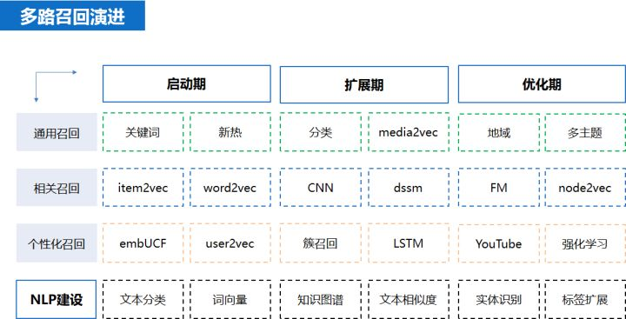
面对问题常规套路

Slide 11
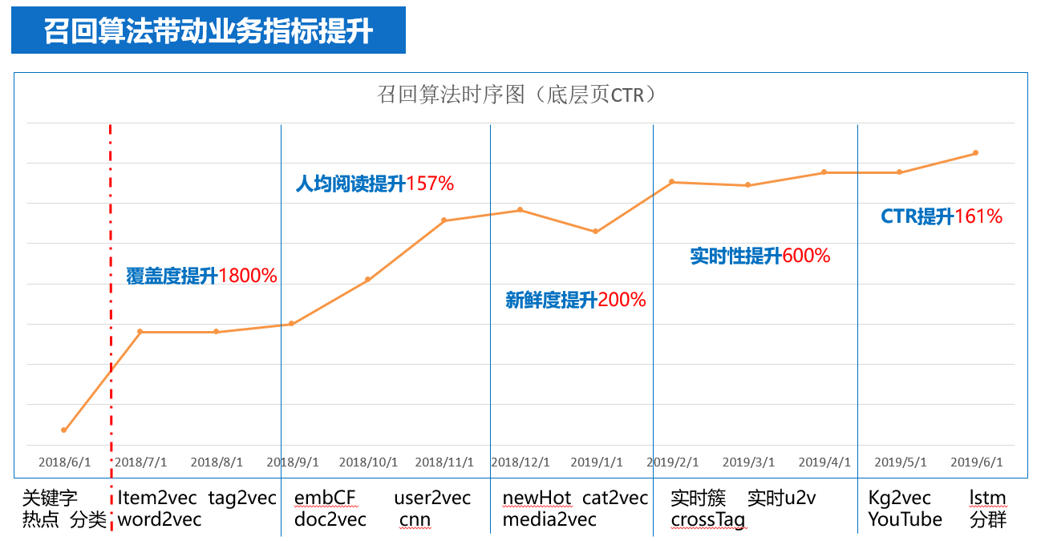
面对问题常规套路

